Slide 1
Lower Alpha interaktive α-Notation
Sirko Höer
s6sihoee@uni-bonn.de
Maximilian S.
s6mnsimo@uni-bonn.de
Jan Müller
muellerj@informatik.uni-bonn.de

Slide 2
Motivation & Ziele
Interaktive Umgebung für α-Notation
Nähe zu Übungsaufgaben & Vorlesung

Slide 3
Einschränkungen
Beschränkte verschachtelte Speicherzugriffe
  Höchsten ρ(ρ(<Wert>))
Erweitertes 3-Adress-Format
  Selbst auf zulässige Befehle achten
Uninitialisierte Register, Speicherzellen beenden das Programm

Slide 4
Spezielle Funktionen
Das Label „main:“ makiert den Einstiegspunkt
  Ist aber optional
stackbasierte Rücksprungadressen
  Alle Programme müssen mit „return“ enden

Slide 5
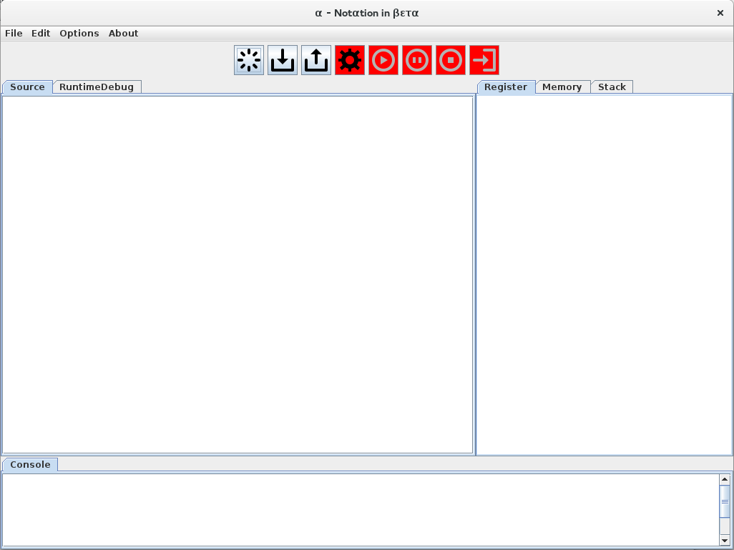
Userinterface

Slide 6
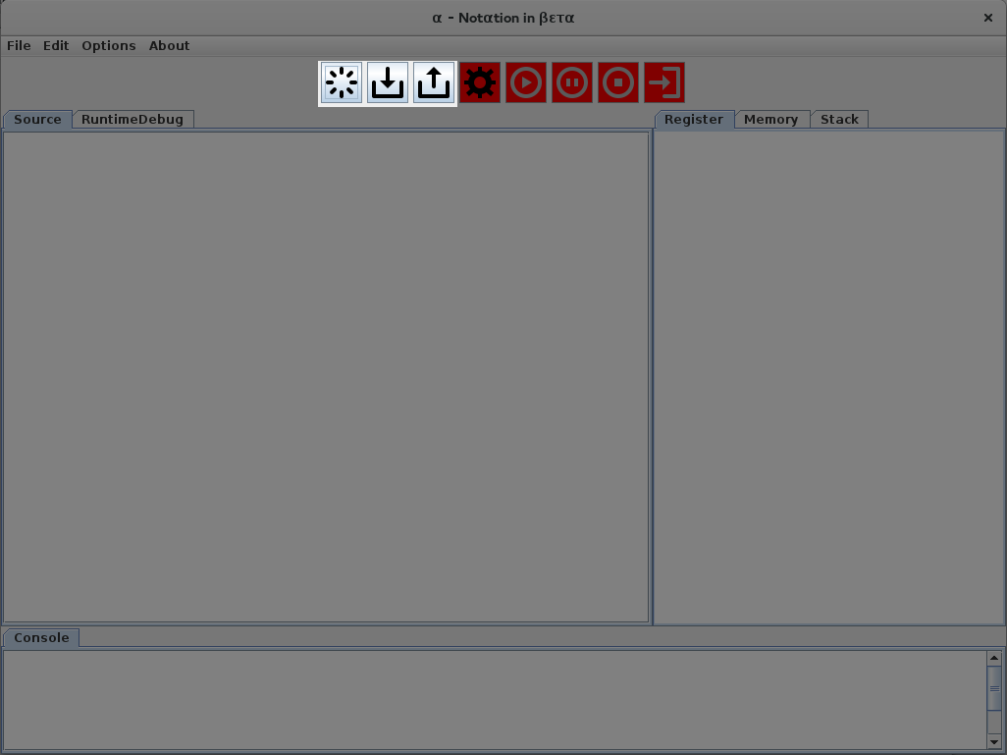
Projekte verwalten
Schaltflächen: Neues Projekt öffnen, Projekt speichern, Projekt öffnen
(Projekte sind UTF-8 kodierte Textdateien)

Slide 7
Shortcuts
Shortcut | Ergebnis
alpha, a; | α
rho, r; | ρ
a, | α :=
r, | ρ() :=
if: | if var1 comp var2 then goto label
if= | if var1 = var2 then goto label
if< | if var1 < var2 then goto label
if> | if var1 > var2 then goto label

Slide 8
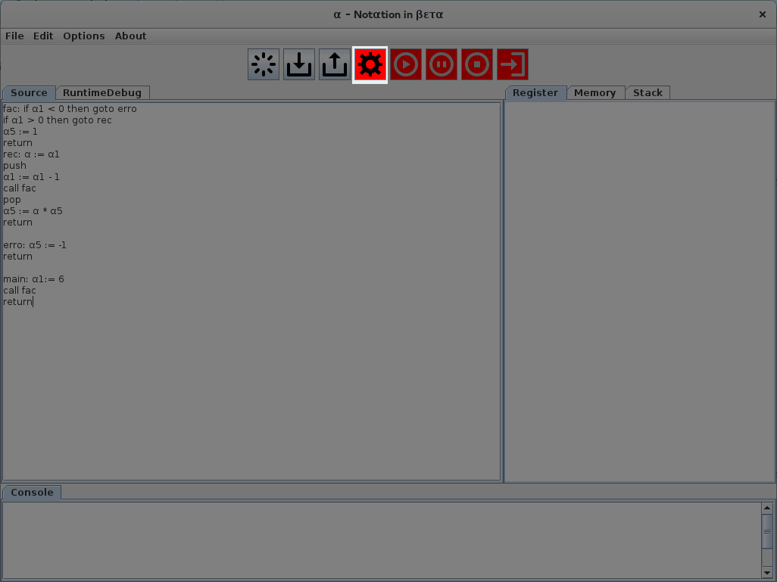
Programm erstellen
Die „Zahnrad“-Schaltfläche erstellt das geschriebene Program

Slide 9
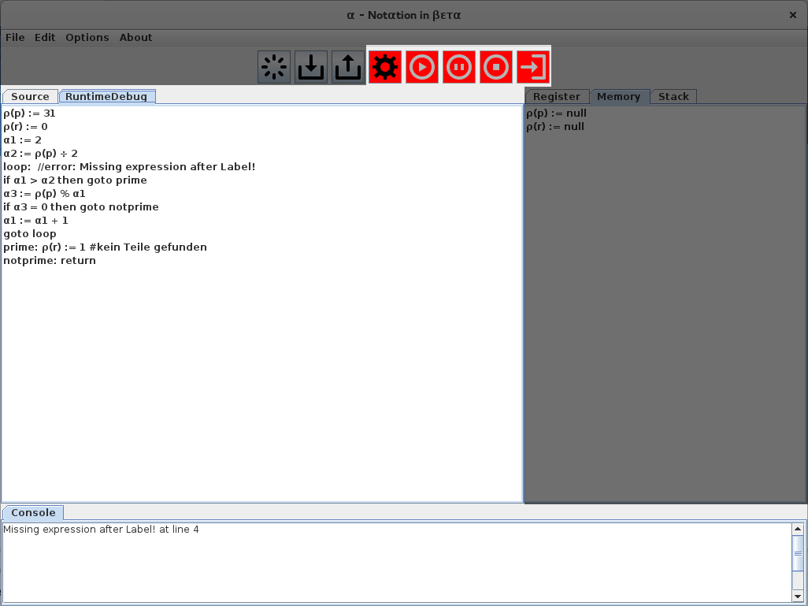
Compilierfehler
Enthält das Programm einen Fehler, bleiben alle Schaltflächen rot; in der „RuntimeDebug“-Ansicht und Konsole wird der Fehler ausgegeben.

Slide 10
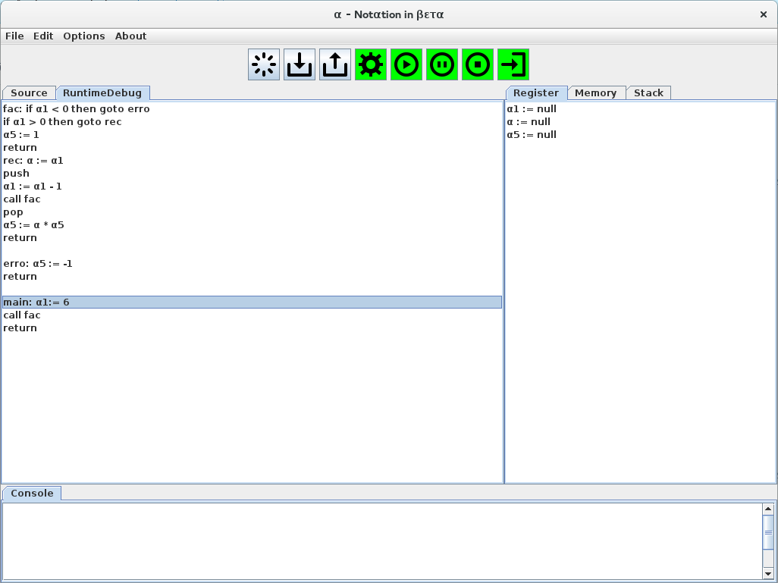
Compilieren
wurde das Programm erfolgreich kompiliert, sind alle Schaltflächen grün
und das Programm kann gestartet werden

Slide 11
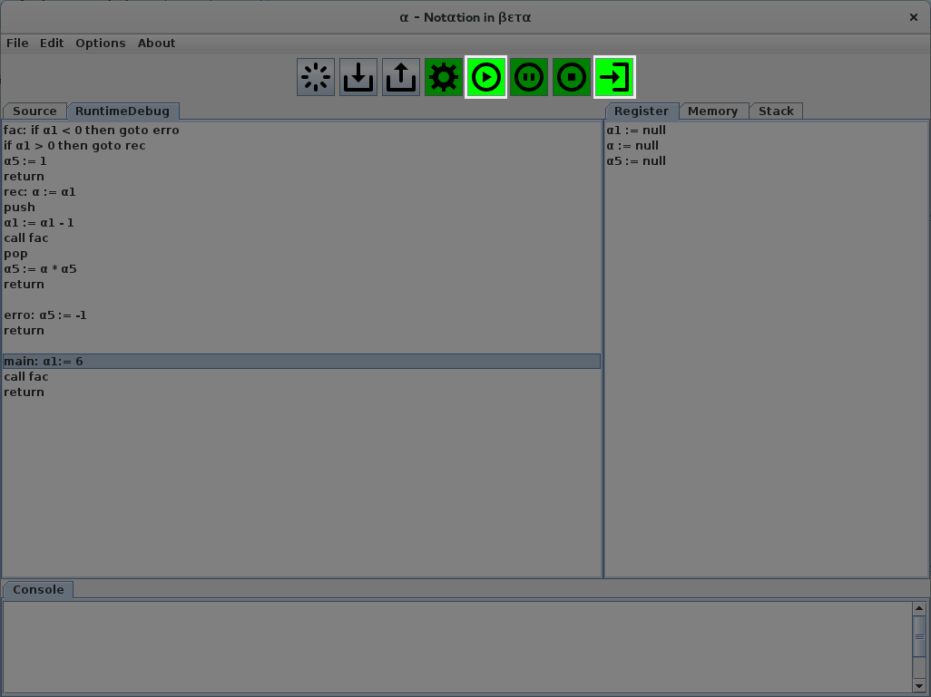
Ausführen
Entweder automatisches Durchlaufen oder zweilenweise durchgehen.

Slide 12
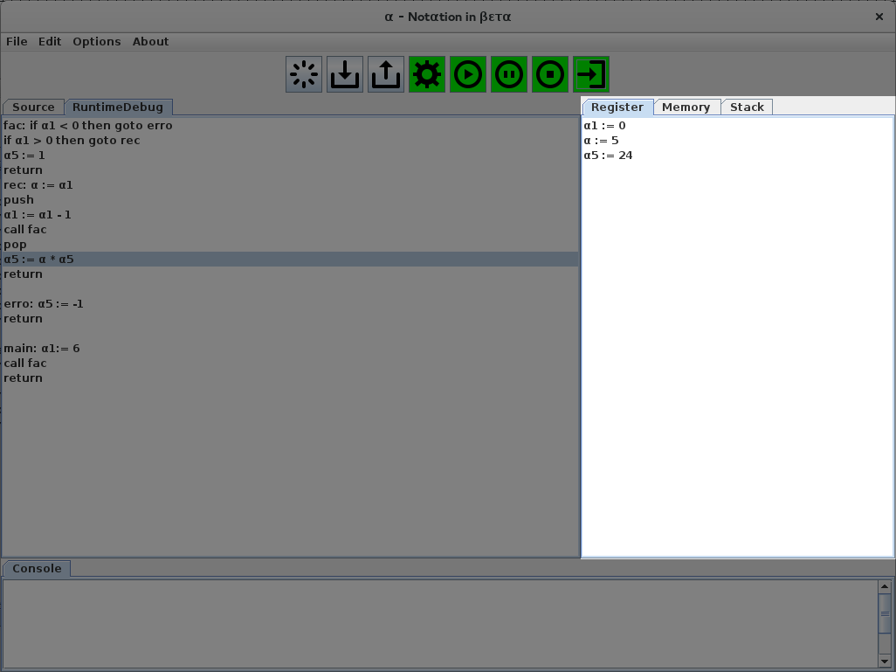
Debuggen
Register, Speicher, Stack werden automatisch aktualisiert (auch bei automatischem Ausführen)

Slide 13
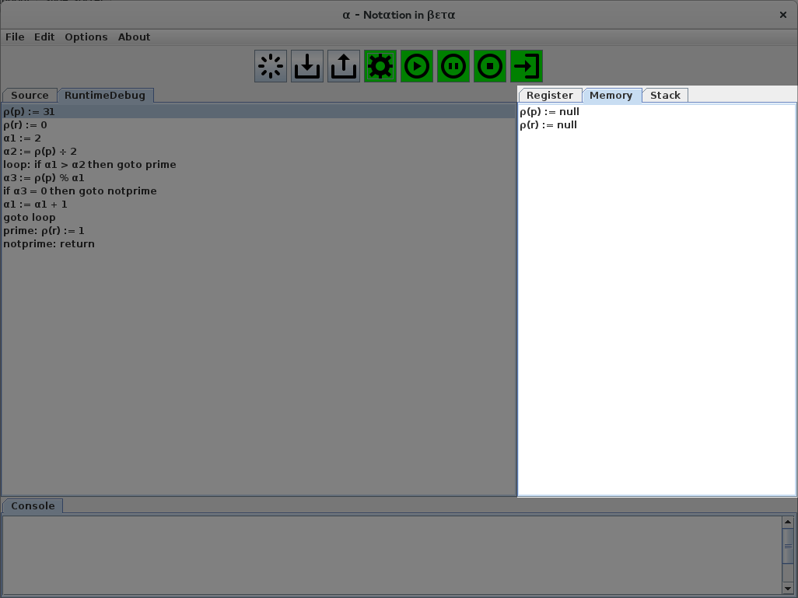
Debuggen - Speicher
Nicht initialisierte Werte werden mit „null“ gekennzeichnet (auch bei Regsitern)

Slide 14
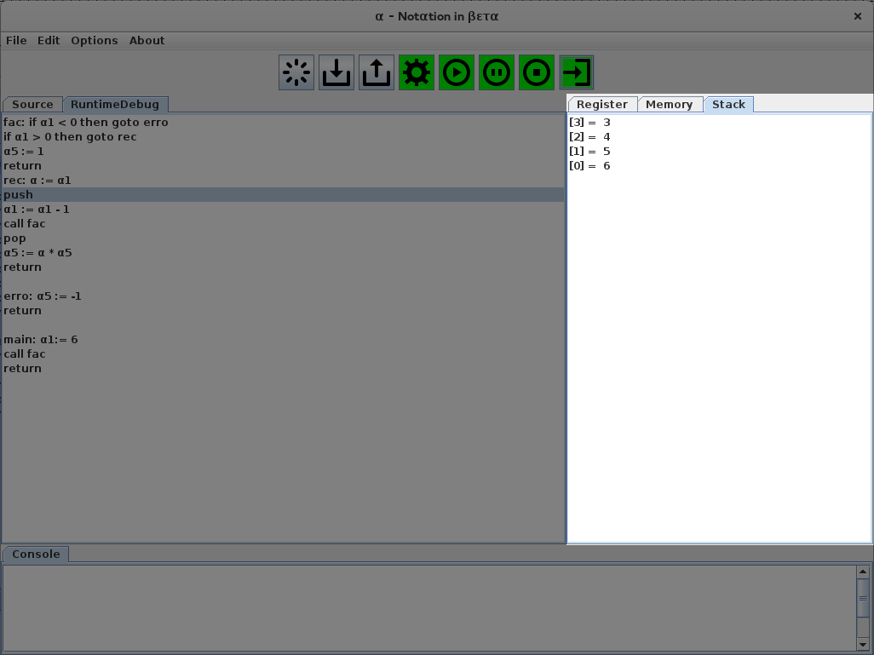
Debuggen - Stack
Das obestere Element, ist das zuletzt auf den Stack gelegte Element

Slide 15
Demos

Slide 16
GitHub-Link
https://github.com/SirkoHoeer/LowerAlpha.git

Slide 17
YEEE It compiles, we ship it!!! ;-)

